Slide 1


Tutora: Patricia Mouronte
Cotutora: Tamara Castañón
2ºB

Slide 2


Slide 3

ENTRADAS Y SALIDAS
ENTRADA MAÑANA: 8’50/9’00 h PUERTA 6
Mismo edificio, 2º piso.
SALIDA MEDIODÍA: 13’25h PUERTA 2. (principal/parking).
ENTRADA MEDIODÍA: 14’55/15’00h PUERTA 6
SALIDA TARDE: 16’50h PUERTA 5 POR FAVOR: ¡Entradas y recogidas puntuales! A partir de las 17´05h se les recoge en LUDOTECA.

Slide 4

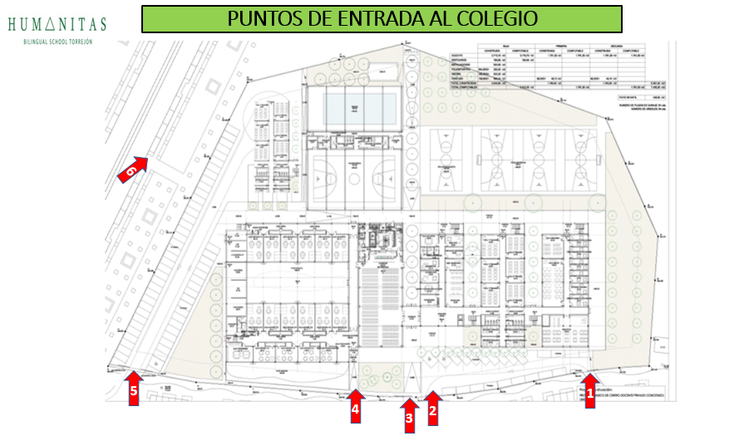
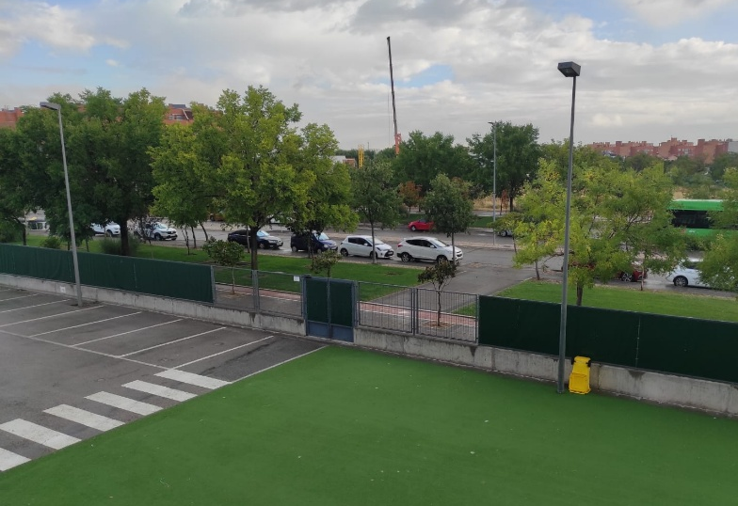
Entradas mañana y tarde.
Salida 13:25
Salida tarde 16:50

Slide 5

PRIMEROS DÍAS
Desayunos y ludoteca- 1er día no habrá. Comienza el 9 de septiembre, MARTES.
Uniformidad:
Todas las prendas marcadas (nombre, apellidos y curso).
Primeros días: chándal hasta COMUNICOLE.
IMPORTANTE: respetar la uniformidad.
*Solo se traerá el uniforme deportivo cuando haya E.F o Natación.

Slide 6

Material
Tijeras
Pegamento
Pinturas de madera
Lapiceros
Gomas de borrar
Rotuladores
Sacapuntas
Carpeta de gomas verde
Carpeta de gomas roja
Lápiz bicolor
Regla
Cuadernos
Boli rojo y azul (*3er trimestre)

Slide 7

Material
Todos los libros y cuadernos que se envíen a casa para marcar (se marcan por fuera con nombre).
1er día TRAER:
1 ESTUCHE (que quepa una regla de 21 cm)
MOCHILA (Sin ruedas, que quepa una carpeta de 35x26)
Botella de agua (que no sea de cristal).
Opcional: muda de emergencia en bolsita de tela (se quedará en el aula).

Slide 8



Asignaturas
Social and Natural Science/Arts (Patricia Mou)
Inglés (Patricia Mou)
*Auxiliar de conversación:Sonia Lee
Lengua (Tamara)
Matemáticas (Tamara)
Educación física (piscina en octubre) (Sara S/Pilar H)
Religión/Alternativa (Ricardo/ Oana)
Música (Elena V)

Slide 9


Proyecto
Taller de Lengua (Tamara & Irene P)
Taller de Matemáticas (Beatriz Z)
Story tellers (Patricia Mou)
Taller de Science (Patricia Mou & Ricardo)
Helping out (Patricia Mou)
Drama (Sonia Lee)
Robótica (Ricardo)

Slide 10

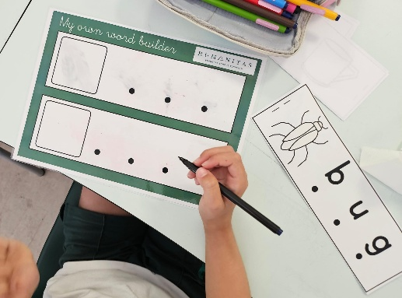
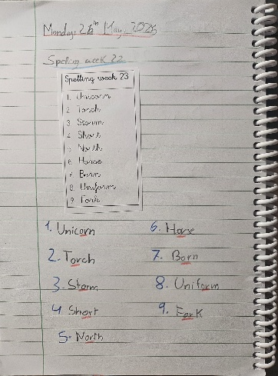
Inglés y Science
Spelling (viernes), sin plantilla para trabajar en el cuaderno, solo listado que se llevan a casa.
Pupil’s book and Activity book.
Libros de texto Science (Anaya).
Blog (Viernes).
Se evaluará mediante rúbricas.
Plan lector Inglés HBS (Story Tellers)
A lo largo del tercer trimestre se realizarán los exámenes del STARTERS (examen de Cambridge voluntario).

Slide 11

Matemáticas
Método SINGAPUR (cambio de editorial).
Tareas para casa: martes y jueves.
(Finalidad: afianzar contenidos y crear rutina para hacer cada día más responsables a nuestros alumnos) .
Pruebas avisadas.
BLOG: publicaciones los viernes para informar sobre lo trabajado.

Slide 12

Lengua
Continuidad del proyecto propio del colegio.
Gran importancia al desarrollo emocional del alumno.
Evaluación: rúbricas y actividades evaluables internas.
Tareas puntuales: Lunes y miércoles.
Exposiciones orales (fomentar la autonomía).

Slide 13

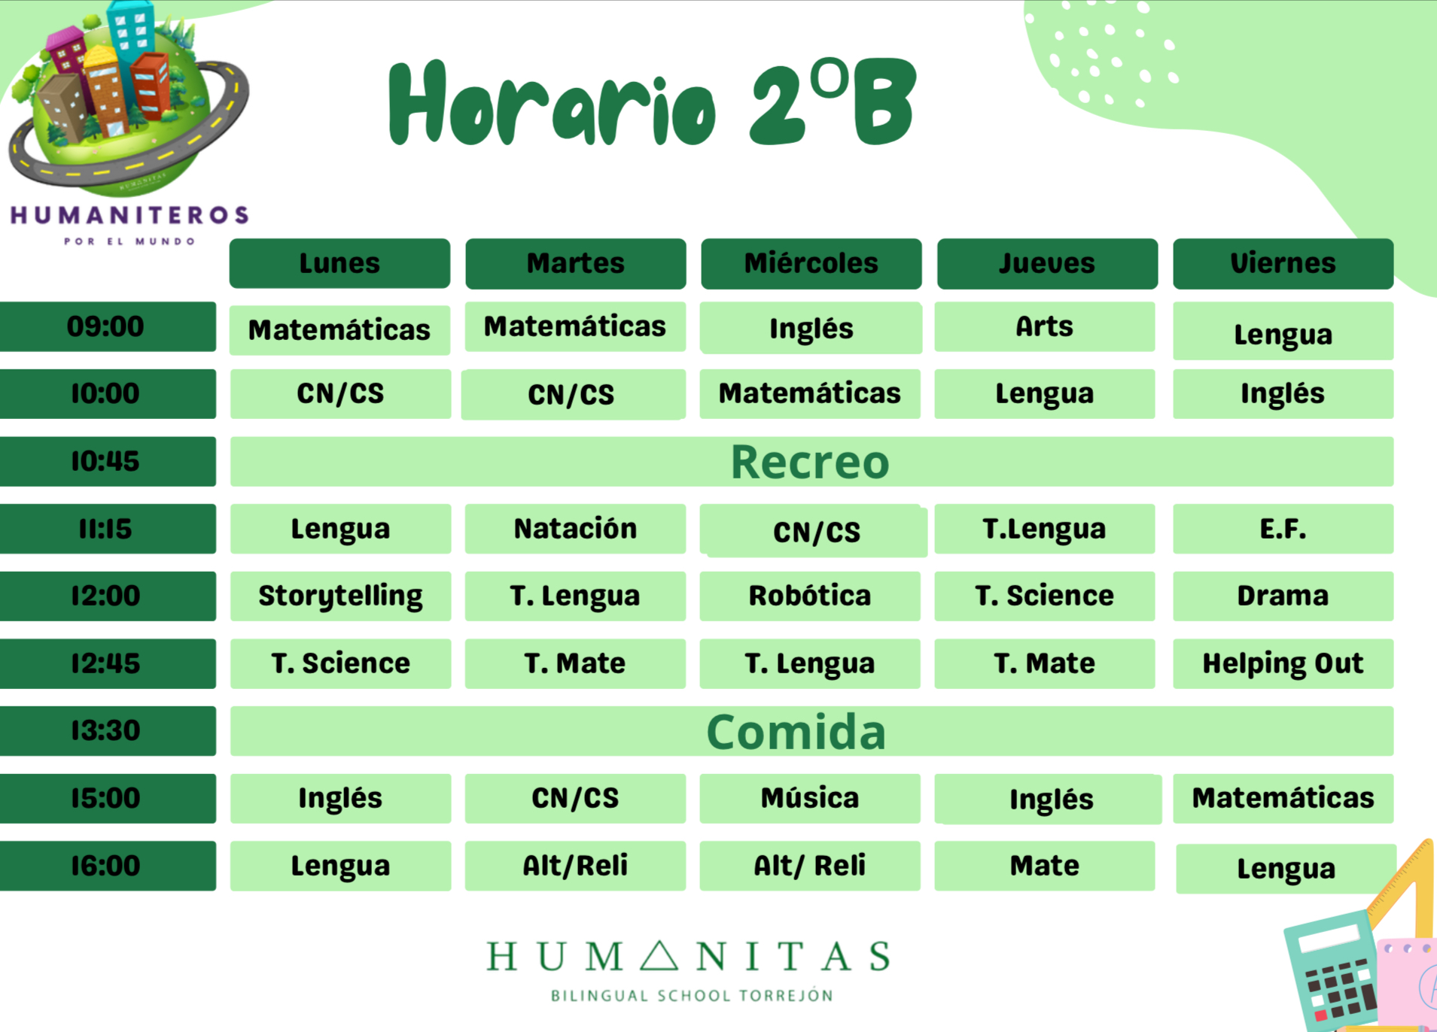

Slide 14
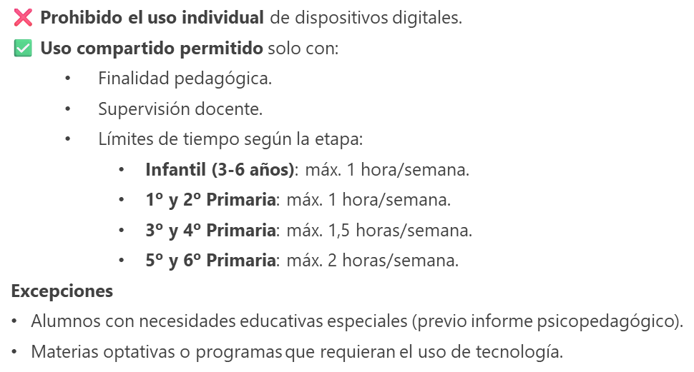
Decreto pantallas

Slide 15


Slide 16

Evaluación
EVALUACIÓN INTERTRIMESTRAL
MODELO DE EVALUACIÓN EN 2º EP
(trabajo diario aula / casa, observación directa, rúbricas, pruebas escritas, pruebas orales, exposiciones, mini proyectos…)
Recordad que es una EVALUACIÓN CONTINUA Y GLOBAL

Slide 17


Os mantendremos informados a través del BLOG.

Slide 18




TUTORÍAS
Recordad que se piden a través de la plataforma ALEXIA.
Comienzan en Octubre. Las tutorías por defecto serán TELEFÓNICAS. En caso de quererlas presenciales o telemáticas, habrá que indicarlo en las observaciones.
Horario de tutorías:
Martes 16:00h a 16:50h
Jueves 11:15h a 12:00h

Slide 19
Comunicación diaria
La comunicación diaria con el tutor será PRINCIPALMENTE vía agenda. Importante cumplimentar la hoja de datos personales y autorizaciones para recogidas.
EL tutor o profesores no contestarán nada vía email o por Teams.
Cualquier incidencia (medicación, comedor, libros, uniformidad) tiene que ser avisado en enfermería, secretaria, tienda de libros o tienda de uniformes (siempre al mail que corresponda y no duplicando envíos).
enfermeria.humanitastorrejon@redvitalsalud.com
secretaria@humanitastorrejon.com
tiendadelibros@humanitastorrejon.com
uniformes@humanitastorrejon.com

Slide 20
Comunicación FAMILIA - COLE
Como siempre toda la información que preciséis, relacionada con Proyecto Educativo y Pedagógico en Educación Primaria, podéis comunicaros con Angela Johnson a través de la siguiente dirección de correo:
jefaturaprimaria@humanitastorrejon.com
Con objeto de agilizar la comunicación con el centro en las numerosas situaciones que precisan atención, pero no son de orden Pedagógico, será Félix González quien atenderá dichas consultas, a través de la siguiente dirección de correo:
comunicacion.familias@humanitastorrejon.com

Slide 21

Dpto. Orientación
Este curso nuestra orientadora va a ser
Beatriz Arias
Mail:
beatriz.orientacion@humanitastorrejon.com

Slide 22

Autonomía y responsabilidades

Slide 23





Blog.
Web.
Redes sociales.

Slide 24

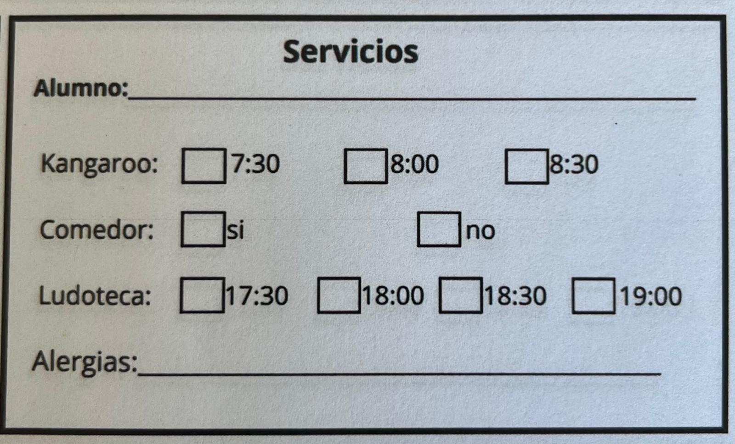
- Revisión de listas comedor/ludoteca/desayunos
- Revisión alergias (solo si hay cambios).
*El lunes irá pegado en la agenda para traer el martes.

Slide 25

MUCHAS GRACIAS POR LA ATENCIÓN ¿DUDAS?

